Slide 1
Tri Ongko Priyono (0315106002)
KELAS REGULER PAGI
PRODI TEKNIK ELEKTRO 2020
UNIV. KRISNA DWIPAYANA (UNKRIS)

Slide 2
· A. Proyeksi Aksonometri
Aksonometri adalah sebutan umum untuk pandangan yang dihasilkan oleh garis-garis proyeksi suatu benda dimana tiga muka (dimensi) dari benda akan terlihat dengan ukuran dan bentuk yang sebanding dengan benda aslinya. Dalam penggambaran ini garis-garis pemroyeksi ditarik tegak lurus terhadap bidang proyeksi.
Untuk menggambarkan proyeksi Aksonometri dapat dilakukan dengan berbagai posisi. Ada beberapa jenis penggambaran Aksonometri, yaitu : Isometri, Dimetri, dan Trimetri.
Isometri
Proyeksi isometri ialah suatu proyeksi yang mempunyai perbandingan panjang gambar sebenarnya dengan gambar proyeksi adalah 1 : 0,82, yang didapatkan dari sin 54o 44′.
Sedangkan jarak antar sumbu membentuk sudut sebesar 120 derajat. Pada proyeksi ini ciri yang paling mendasar adalah besar sudut antara sumbu x dan y terhadap garis mendatar adalah 30 derajat.
Didalam proyeksi ini cara menampilkan penggambarannya meliputi 3 sajian tampilan yaitu proyeksi isometri normal, terbalik dan horisontal

Slide 3
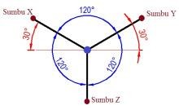
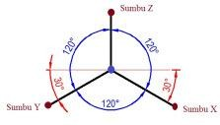
1. (kedudukan sumbu isometri normal)
2. (kedudukan sumbu isometri terbalik)

Slide 4
Dimetri
Dibandingkan dengan proyeksi isometri, proyeksi dimetri mempunyai perbedaan mendasar, yaitu : besar sudut sumbu x dan y, terhadap garis horisontal dan perbandingan sumbu x, y dan z. Pada proyeksi dimetri ini, besar sudut sumbu x terhadap garis horisontal adalah 7 derajat, sedangkan besar sudut sumbu y terhadap garis horisontalnya adalah 40 derajat. Tinjauan lain dalam proyeksi dimetri ini adalah, perbandingan antar ketiga sumbu adalah x : y : z = 1 : ½ : 1.
Kesimpulannya adalah : dimisalkan, panjang ketiga garis adalah 50 mm, maka pada proyeksi ini, panjang sumbu x
= 50 mm, sumbu y = 25 mm dan sumbu z = 50 mm. Tetapi pada angka penunjukan pengukurannya tetap ditulis 50 mm.

Slide 5
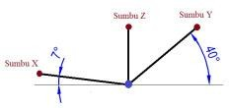
gambar skema perbandingan sumbu
*Trimetri
Proyeksi Trimetri merupakan modifikasi lebih jauh lagi dari proyeksi Isometri. Ukuran panjang, lebar dan tingginya ketiganya disesuaikan. Biasanya menggunakan perbandingan 10:9:5 atau 6:5:4. Dalam proyeksi Trimetri terdapat masing-masing tiga macam skala dan sudut kemiringan.

Slide 6
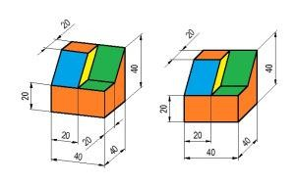
B. Proyeksi Miring
Pada proyeksi miring, pada dasarnya perbandingan antar sumbunya baik x, y maupun z, mempunyai perbandingan yang sama dengan proyeksi dimetri, hanya saja yang berbeda adalah besar sudut α = 0 derajat dan besar sudut β = 45 derajat.
Perhatikan contoh dibawah ini, perubahan proyeksi dimetri dengan sudut α
= 7 derajat dan sudut β = 40 derajat menjadi proyeksi miring dengan sudut α = 0 derajat dan sudut β = 45 derajat.
· (Proyeksi Dimetri menjadi Proyeksi Miring)

Slide 7
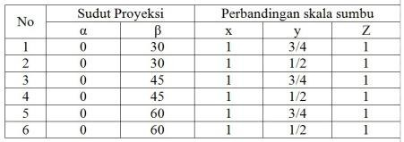
· (Tabel Proyeksi Miring)
· Pada prinsipnya, proyeksi miring merupakan suatu proyeksi yang sejajar, akan tetapi garis proyeksinya berkedudukan miring terhadap bidang proyeksinya. Untuk proyeksi miring lain, berikut ini adalah besar sudut α dan β tetadap garis horisontal dan perbandingan panjang garis tiap-tiap sumbu x, y dan z.

Slide 8
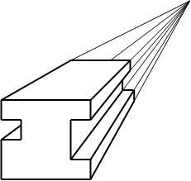
C. Proyeksi Perspektif
Proyeksi perspektif adalah cara menggambar dengan menggunakan garis-garis proyektor yang memusat ke titik-titik pandang tertentu. Terdapat 3 macam gambar perspektif, yaitu perspektif satu titik, perspektif dua titik dan perspektif tiga titik.
· [ perspektif 1 titik (perspektif sejajar)]

Slide 9
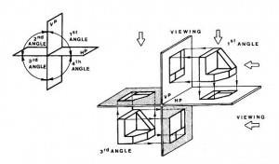
· D. Proyeksi Orthogonal
Proyeksi Ortogonal berbeda dengan piktoral. Bila proyeksi pictoral menampilkan benda secara 3 dimensi dalam satu bidang (dalam satu sudut pandang), maka proyeksi orthogonal menampilkan secara 2 dimensi dari beberapa sudut pandang. Proyeksi ini dibagi menjadi dua, proyeksi kuadran 1 atau proyeksi eropa dan proyeksi kuadran 3 atau proyeksi Amerika.
[Prinsip penggambaran proyeksi orthogonal kuadran 1 & 3. Dimana benda ditaruh di kuadran 1 atau 3, kemudian diproyeksikan dari arah viewingke bidang gambar horisontal (HP) dan vertikal (VP)]
· [cara menggambar proyeksi Orthogonal I (Eropa)]

Slide 10
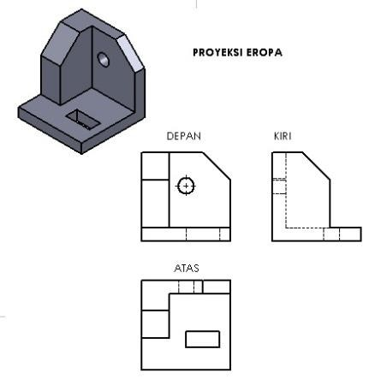
1.Proyeksi Eropa.
Proyeksi Eropa
Proyeksi eropa disebut juga proyeksi sudut pertama atau proyeksi kwadran I. Proyeksi Eropa merupakan proyeksi yang letaknya terbalik dengan arah pandangnya. Coba kita perhatikan kembali gambar dibawah ini, dengan model yang sama kita proyeksikan gambar tersebut kedalam proyeksi eropa.

